Slide 1
本章主要内容:
§9.1 串行通信的基本概念和EIA RS-
232C串行口
§9.2 可编程串行通信接口芯片8251A

Slide 2
§9.1 串行通信的基本概念
和EIA RS-232C串行口

Slide 3
并行通信
计算机与外部的信息交换称为通信，基本的通信方式有两种：并行通信，串行通信。
并行通信时，数据各位同时传送。例如，CPU通过8255A与外设交换数据时，就采用并行通信方式。这种方式传输数据的速度快，但使用的通信线多，如果要并行传送8位数据，需要用8根数据线，另外还要加上一些控制信号线。
随着传输距离的增加，通信线成本增加将成为突出的问题，而且传输的可靠性随着距离的增加而下降。 因此并行通信适用于近距离传送数据的场合。

Slide 4
串行通信
串行通信具有通信线少和传送距离远等优点。
串行通信时，要传送的数据或信息必须按一定的格式编码，然后在单根线上，按位顺序传送。发送数据时，逐位发送完一个字符后再发第二个。接收数据时，逐位接收信息，再把它们拼成一个字符，送给CPU作进一步处理。
微机与远程终端或远距离处理机交换数据时，都采用串行通信方式。 有些外设，如MODEM、鼠标等，本身需用串行方式通信；有些外设，如打印机、绘图仪等，既可采用并行方式，也可用串行方式。

Slide 5
串行通信基本概念
串行通信方式
  计算机与外部设备以及计算机与计算机之间的信息
  传输可以通过一对传输线，将数据一位一位顺序地传送。
  传输线少、成本低、速度慢，适合远距离通信
  特点:
    一对通信线，既要传数据，又要传控制信息
    需要通信协议.
    与TTL电平不兼容.
    通信双方约定波特率，控制通信速率.

Slide 6
串行通信基本概念
数据传送方式
  根据数据传送方向的不同，有三种方式
    单工方式
      只使用一个信道，并且只允许数据按照一个固定的方向传送，与广播方式类似。
    半双工方式
      只使用一个信道，允许数据在两个方向传输，但是不能同时在两个方向上传送，只能交替进行，例如无线电对讲机。
    全双工方式
      使用两个信道，允许数据在两个方向传输，并且可以同时进行，例如电话。

Slide 7
2.串行通信的两种基本工作方式
串行通信基本方式
  “同步”：通信的双方要协调发送、接收之间的动作以确保发送、接收准确的信息
  通信协议：为了实现同步，通信的双方必须就同步方式、信息格式、传输控制步骤、差错检验方式等问题一组共同遵守的规定，这种规定称为通信协议
  按同步方式，串行通信有两种基本方式
    异步方式——异步通信协议
    同步方式——同步通信协议

Slide 8
串行通信协议
异步方式通信ASYNC
  起止式异步通信
  以字符为单位进行传输的，两个字符之间传输的时间间隔是不固定的，但在每一个字符内部的每一位是以固定的时间间隔来传送的。
  收、发双方同步方法：
    在字符格式中设置起始位和停止位。
    接收端利用极性相反的起始位和停止位检测
    新字符的开始。

Slide 9
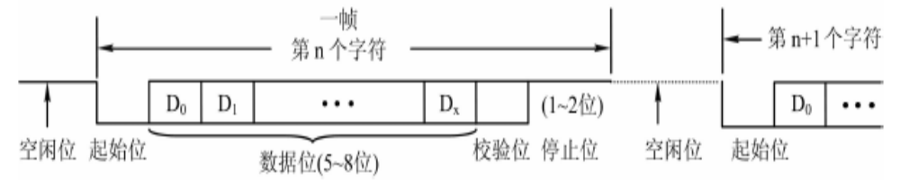
2.串行通信的两种基本工作方式
1）异步方式 （Asynchronous）
数据格式：起始位1位；数据位5∼8位，D₀在先；奇偶校验位1位；停止位1位、1.5位或2位。
发送1个包含7个数据位的ASCII符，加上起、停、校验位，共要发送10位，会浪费30%的传输时间。
为提高串行数据传送速率，可采用同步方式。

Slide 10
  注意
    数据位、停止位的位数，校验位的设置在不同的
    传输系统中可根据需要进行不同的设置，但在同一传输系统中，收方、发方的设置必须一致。

Slide 11

同步方式通信
  以数据块为单位进行传送。每个数据块为一帧，每帧包含若干个字符。不仅字符内部的位传送是同步的，而且字符和字符之间传送也必须是同步的。
  因为每帧信息内部的每一位都要求同步，所以收、发两端必须使用同一时钟源作为时钟信号。

Slide 12
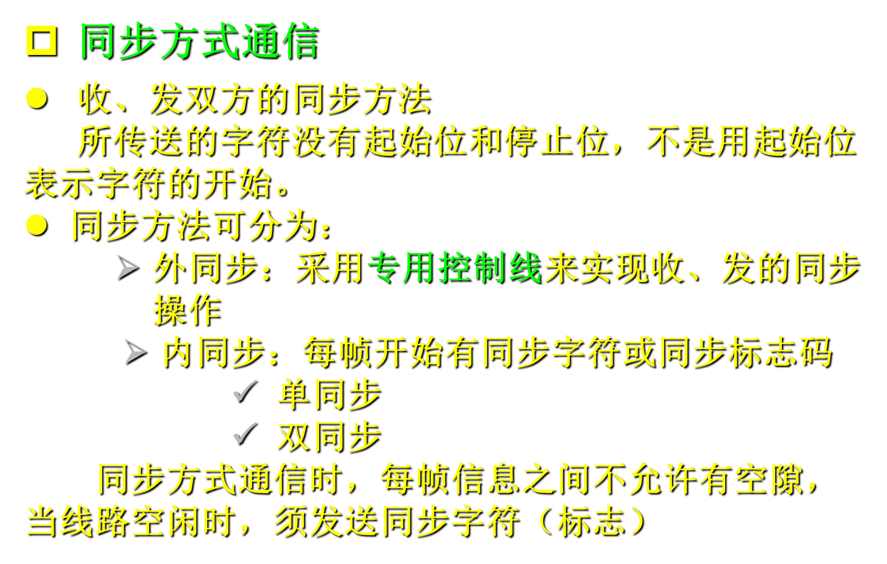

Slide 13
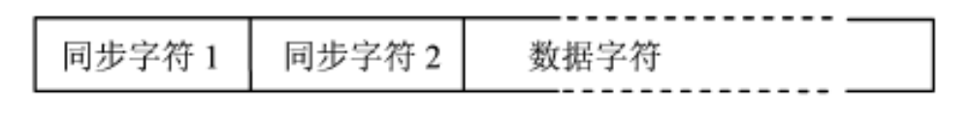
2）同步方式 （Synchronous）
同步串行数据发送格式：
传输开始，先发送1或2个同步字符。
收发双方须用同一个时钟协调，确定传输的每bit位置。
双方达到同步后，就可逐个字符连续发送一大块数据，不再需要起始位和停止位。
接收方利用同步字符，使其内部时钟与发送方同步，将其后的数据逐位移入，转换成并行格式。

Slide 14
同步方式通信
  同步方式通信的效率
  同步方式采用同步字符（标志）进行一帧信息的同步。在连续发送字符时，添加的附加信息远远少于异步通信，有较高的通信效率。
  同步方式通信中要求收、发时钟完全一致，和异步方式通信比较，它的技术复杂、硬件开销大。
  同步方式通信适用于
    快速传送
    大量数据

Slide 15
3. 串行传送速率
波特率（Baud Rate）每秒传送数据的位数，单位波特（Bd），等于传送每bit信息所用时间的倒数。
例如，设1个串行字符包含10位：1个起始位、7个数据位、1个奇偶校验位、1个停止位，如每秒传送120个字符，则波特率为：
10位/字符×120字符/秒=1200位/秒=1200波特
传送每位的时间：
1s/1200=0.833ms
异步传送常用波特率：110，300，600，1200，2400，4800，9600，19200，28800，36400，57600波特。
同步传送波特率高于异步传送，可达到上千兆波特。

Slide 16
4. 串行通信接口芯片UART和USART
常用的通用串行接口芯片
通用异步收发器UART，只能异步工作。
Universal Asynchronous Receiver Transmitter
如 National Semiconductor的INS 8250，IBM PC机中采用它作串行接口芯片。
通用同步异步收发器USART，同步异步都可以。
Universal Synchronous Asynchronous Receiver Transmitte
如Intel 8251A 。

Slide 17
4. 串行通信接口芯片UART和USART
接收方式
当RxD线上出现起始位，便开始接收1个字符。在CLK控制下移进移位寄存器，转换成并行数据，送入并行寄存器中，等CPU读取。
若奇偶校验出错，置奇偶校验出错标志。
自动检测停止位，若无，置帧出错标志FRERR。
若前字符未取走，又送来1个，置溢出标志OVRN。
发送方式
发送缓冲器把来自CPU的并行数据，加上起始位、停止位和奇偶校验位等，并行串行变换后，从TxD一位一位发送出去。
还设状态信息：接收数据就绪（RDA），发送缓冲器空（TBE）等。

Slide 18
4. 串行通信接口芯片UART和USART
UART/USART的主要功能
发送时，用并行输入、串行输出移位寄存器，实现并行码↓串行码变换后，再发送出去。
接收时，则用串行输入、并行输出寄存器，实现串行码↓并行码变换后，再送给CPU。
传送过程中，需要握手联络信号，确保双方速度相同，并检测传送中的错误。
需要专门的可编程串行通信接口芯片，由编程来设定不同的工作方式、选择不同的字符格式和波特率等。

Slide 19
5. 调制解调器
串行接口不适合长距离传送，可用标准电话线进行远程传送，但电话线只能传送300~3000Hz音频信号，不能直接传送频带很宽的数字信号。
解决办法：先把数字信号转换成音频信号后，再利用电话线进行传输，接收数据时再将音频信号转换回数字信号。能实现这种转换的器件即调制解调器MODEM（Modulator Demodulator）。
数字调制主要有幅度调制（调幅），频率键移调制（调频），相位键移调制 （调相），多路载波等。

Slide 20
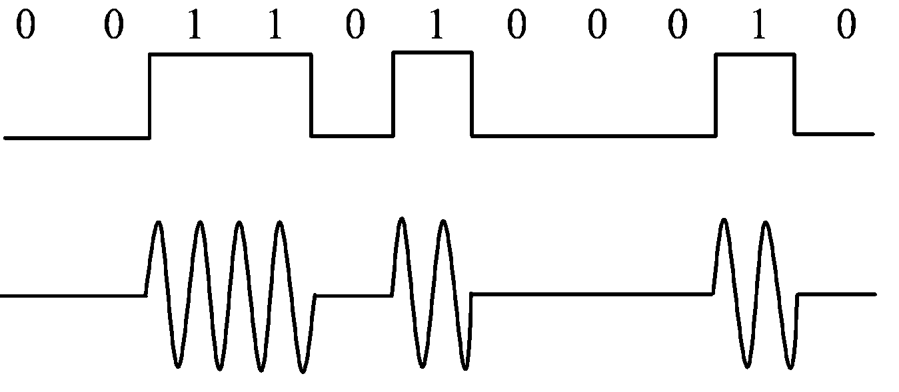
1）幅度调制
用改变信号幅度的方法来表示数字信号0和1。一种调幅方法为： 当接通f=387Hz的正弦波时表示数字1，断开时表示0，如图
另一种方法是调幅时总是有正弦波输出，但幅度不同，一种输出幅度表示数字0，另一种表示1。

Slide 21
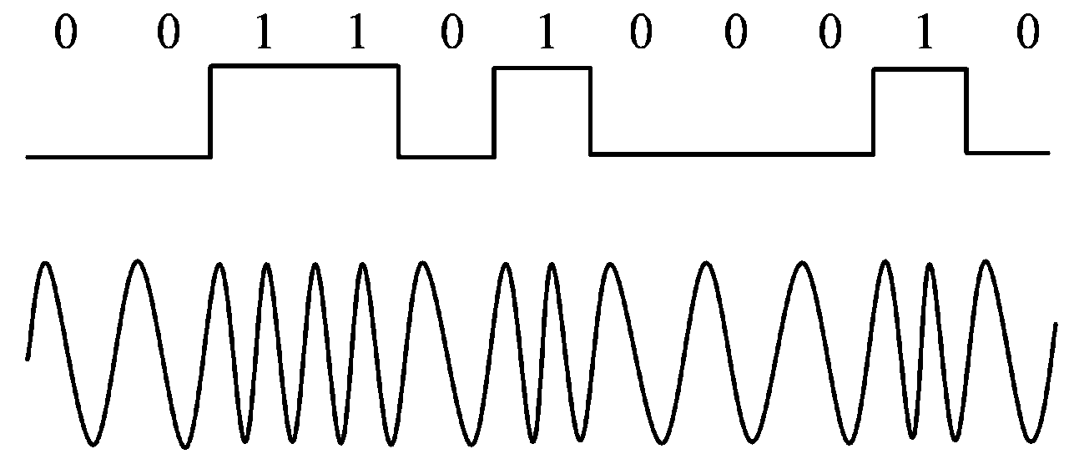
2）频率键移调制（FSK）
用一种频率信号表示数字0，另一种表示1。如图
为了实现全双工通信，常使用四种不同的频率来表示不同方向上的两种不同数字。
例如，对于Bell 103A，300Bd FSK MODEM标准，规定在一个方向上用2025Hz的频率表示0，而用2225Hz表示1；另一个方向用1070Hz表示0，1270Hz表示1。

Slide 22
9.1.1 串行通信基本概念
9.1.2 EIA RS-232C串行口

Slide 23
9.1.2 EIA RS-232C串行口
在20世纪60年代，电子工业协会EIA（Electronic Industry Association）开发了一个串行接口推荐标准EIA RS-232C。
标准对串行接口电路中的插头插座规格、各引脚名称和功能、信号电平等做了统一规定。

Slide 24
1.信号电平
逻辑高电平
有负载时-3V～-15V，无负载时-25V。
逻辑低电平
有负载时+3V～+15V，无负载时+25V。
通常用±12V作RS-232C电平。
计算机及接口芯片多采用TTL电平，即0～0.8V为逻辑0，+2V～+5V为逻辑1。显然与RS-232C电平不匹配，必须设计专门的电平转换电路。
电平转换电路MAX232和MAX233

Slide 25
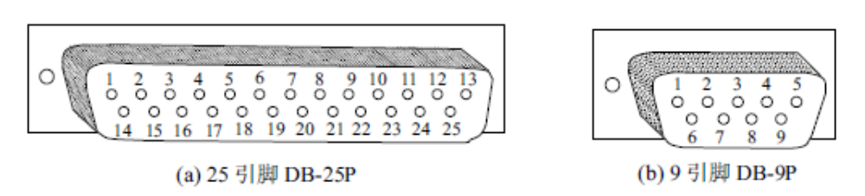
2. 接插件规格
RS-232C串行接口规定使用25芯D型插头插座连接, 引脚形状和引脚号如图(a)。也可用９芯D型插头座, 如图(b)。
图中给出的都是凸型接插件。此外还有凹型接插件，使用时要注意插头座上标的引脚序号。

Slide 26
3. 信号定义
RS-232C标准对25芯和9芯插件各引脚的信号名称、功能等都做了具体规定，25芯还有一些引脚未定义或保留。
TxD：发送数据，DTE → DCE
RxD：接收数据，DCE → DTE
DTR：DTE准备好，DTE → DCE
DSR：DCE准备好，DCE → DTE
RTS：请求发送，DTE → DCE
CTS：允许发送，DCE → DTE
RI：振铃指示，DCE → DTE
DCD：载波检出，DCE → DTE
SG：信号地

Slide 27
TxD
TxD
RxD
RxD
DTR
调制解调器
调制解调器
DTR
计算机
DSR
DSR
计算机
串口
RTS
RTS
串口
注：若电话线为专线,不使用DTR和RI
CTS
CTS
RI
电话线
RI
DCD
DCD
SG
SG
DTE
DTE
DTE
DTE
TxD
TxD
TxD
TxD
RxD
RxD
RxD
RxD
DTR
DTR
DSR
DSR
DTR
DTR
RI
RI
DSR
DSR
RTS
RTS
RTS
RTS
CTS
CTS
CTS
CTS
DCD
DCD
SG
SG
SG
SG

Slide 28
3. 信号定义
两个地信号：保护地（1）, 信号地（7）
信号地是所有信号的公共地, 为防止信号地上感应大的交流地电流，应把两个地连在一起。
两根数据信号线: TxD和RxD
EIA的逻辑1表示数字位的1或MARK，即实际的负电压−3V～−15V 。
EIA的逻辑0表示数字位的0或SPACE, 即实际的正电压+3V～+15V。
常用三线传输的最小方式通信，只使用TxD、RxD及地线这3根线通信。地线与25芯插座的1、7脚相连。

